Slide 1
Картина И.Левитана
«Золотая осень»
ИЗО
Класс - 3
Автор: Костенко Наталья Владимировна,
учитель начальных классов,
Б-Неклининовской СОШ
Ростовской области

Slide 2
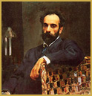
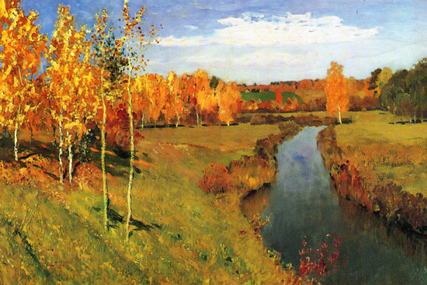
Левитан написал эту выдающуюся картину в 1895 году. Очень большим желанием Левитана было показать в картине красочное осеннее настроение, которое преподносит каждый год всем нам Золотая осень. Это время года радует многих живописцев своими желто-оранжевыми и красными оттенками, воодушевляя художников к написанию пейзажа.
Всю простоту этого осеннего пейзажа художник Левитан наделил особым лирическим настроением. Сегодня картина Золотая осень находится в Третьяковской галерее.

Slide 3
Дорогой друг!
Предлагаю тебе рассмотреть картину И.Левитана «Золотая осень». Наведи курсор мышки на картину и ты сможешь подобно рассмотреть каждый фрагмент.

Slide 4
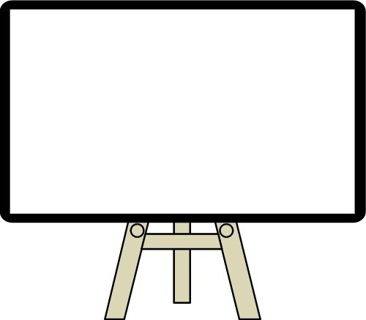

Slide 11
Источники информации:
http://ri.pinger.pl/pgr229/076feaee0029e51553a1dd4c/textura__by_kamii199-d64cqeq.jpg - фон
http://lisyonok.ucoz.ru/_ld/0/16649.png - Мишка
http://lisyonok.ucoz.ru/_ld/0/80226.png - банка с кистями
https://lh3.googleusercontent.com/RsQo0zdWRIQux--pi-IXtIt8ayCgwew0xMSf1j3jnrKkeMUhazmBUA10WuQIZv6UvIGVLkM=s170 - Надпись «Юный художник»
шаблон презентации
Картина
Мольберт
И.Левитан
Автор шаблона – Зобнина Ирина Евгеньевна

